Slide 1



創業夢想家
CEO 計畫
懶人包
四個月!打造你的創業夢想!
現在，就是你的時刻!

Slide 2





目錄/Contents
中心簡介
計畫資源
如何申請
創業團隊
ABOUT US
Startup Resource
創業夢想家
CEO 計畫
Our Teams

Slide 3

關於創發
ABOUT US

Slide 4

Start UP
孵化創業夢想家!
協助師生創業
建立校園創業氛圍與衍生優質校園企業為宗旨
致力提升校園創新創業能量，形塑良好創業氛圍。
推動『創業夢想家 CEO計畫』
協助校園創業團隊加速產品商業化、開拓市場通路，導入企業資源，依據各團隊需要，給予不同時期的輔導資源與協助，落實「能力養成、產業鏈結、資源整合、創新精進」的經營理念，提供創業團隊全方位的培育，鼓勵校園新創企業生成，加速創業夢想成長茁壯，實現創業夢想。

Slide 5



人生的道路上，你是否勇於嘗試?
你的第一哩路，就在中原大學開啟！
把腦袋的想法化為實際行動
_{MVP}
做出最小可行性商品吧!
與市場碰撞!
_{PMF}
找出符合市場的產品
_{PIVOT}
有點撞牆嗎?
沒關係!調整一下策略吧
_{創業資源}
有任何問題嗎?
來問創發吧

Slide 6
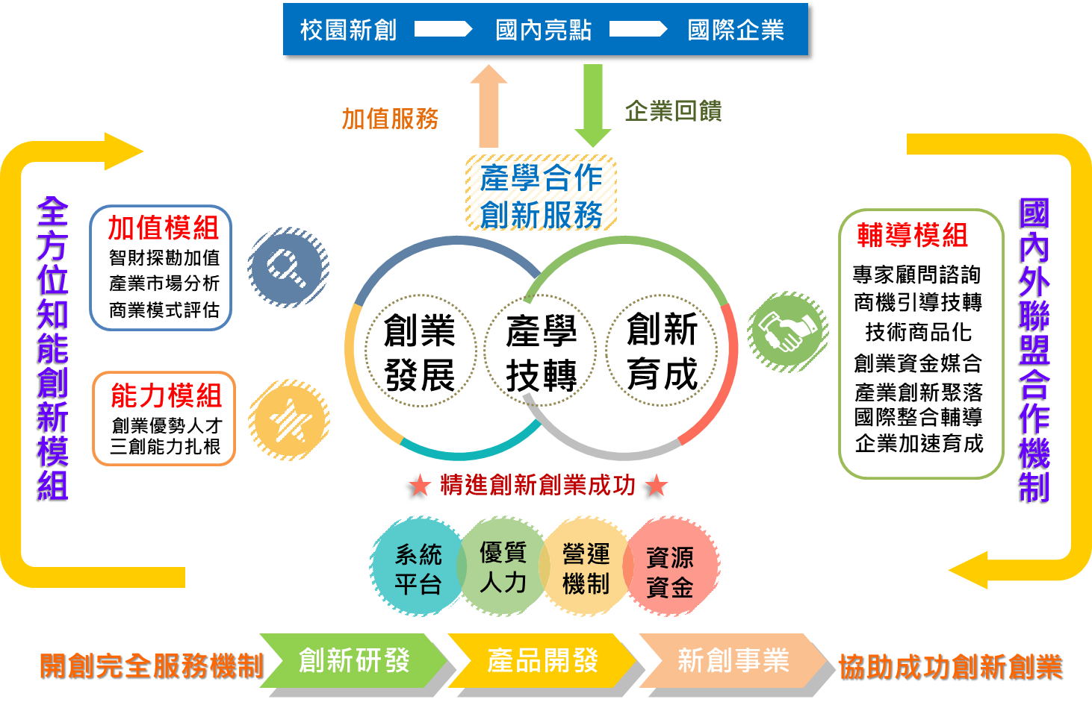
良好的創業生態環境

Slide 7
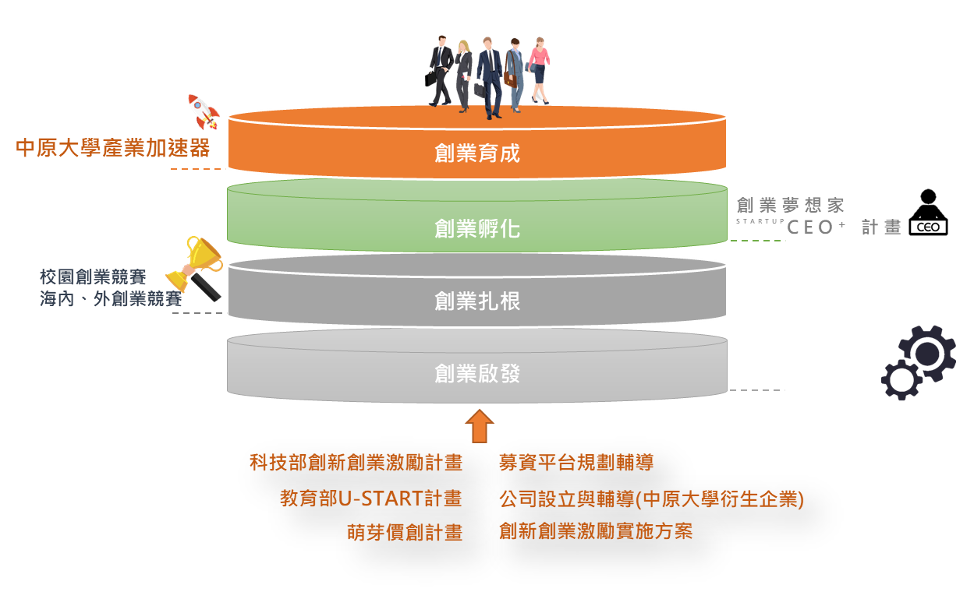
系統化創新創業輔導機制

Slide 8
創業夢想家
CEO 計畫
資源

Slide 9

創業夢想家 CEO 計畫資源

Slide 10
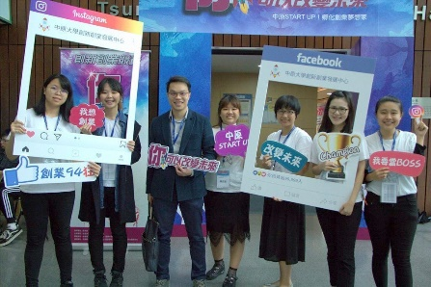
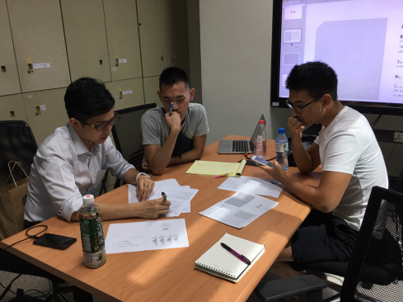
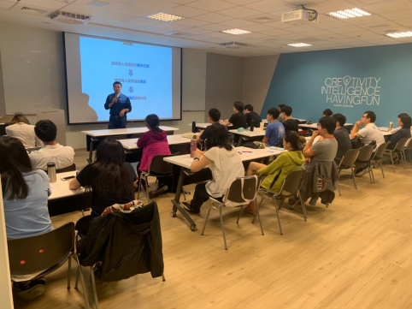
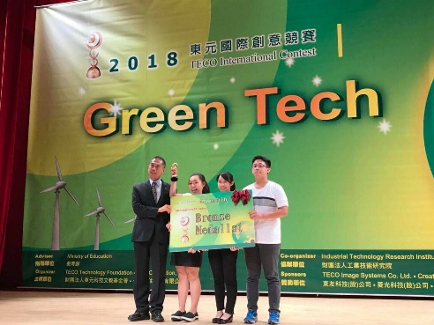
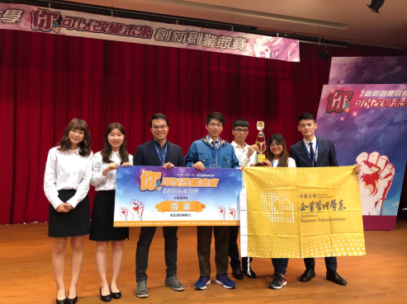
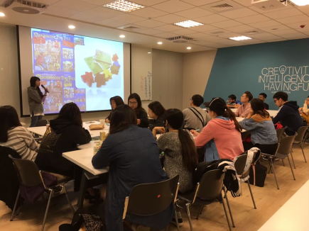
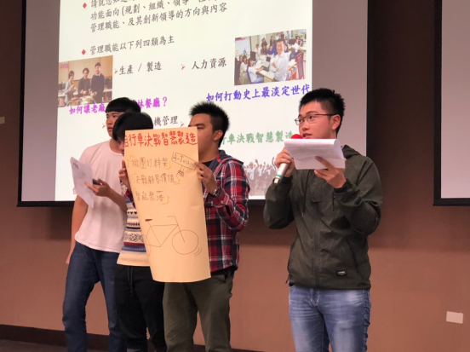
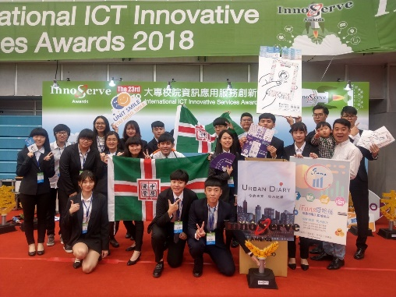
創業輔導 x 實作工作坊
國內外大型創業競賽輔導

Slide 11


創業資源
校內外資源助你一臂之力
創新創業激勵實施方案
學生案至多補助6萬元
中原大學衍生企業
享有定價之五折進駐優惠，
獲得本校創新育成中心創業資源。
(含資金籌募、創業培育、貸款)
科技部
創新創業激勵計畫
(FITI)
創業資金提供
場域與服務資源
龍頭企業支持
天使創投媒合
過內外業師鏈結
教育部
U-START
創新創業計畫
輔助金額每案最高達100萬元
全方位實作訓練
創業場域與服務諮詢
中原大學
你，可以改變未來
創新創業競賽
總獎金高達百萬
創業計劃書課程
業師諮詢輔導
迄今已舉辦8屆校園創業競賽，輔導創業團隊達百組。

Slide 12

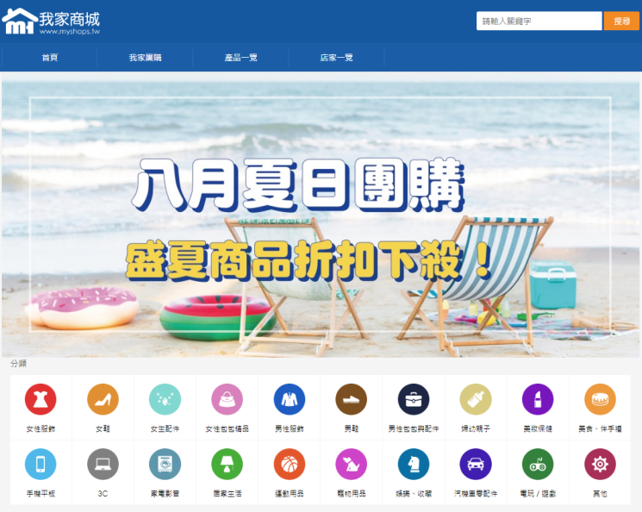
入圍團隊獨享
海外創業資源
我家商域
刊登2年免費
放眼國際 以 『中原創發』為起點，拓展國際合作。
共16國
12位策略合作夥伴
7家育成中心

Slide 13

如何申請
How to Apply

Slide 14


計畫時程
遴選階段
培育階段
陪跑教練X創業導師
109年度
U-START
創新創業計畫申請
公告
報名申請
報名
截止
公告
入選團隊
創業
課程
實作
工作坊
StartUP
Weekend X CEO
業師
輔導
募資
平台
2-3月
03/22
3/31
1月申請
4/6
見面會
Pitch DAY 電梯簡報大賽
等後續加值服務
優秀案件
新增隨到隨審機制
不通過團隊給予
回饋建議
提供
1.定點諮詢
2.實作空間/討論室開放
你，就是下個
創業CEO!
(定點諮詢)

Slide 15





創業團隊 申請資格
1.桃園區在校團隊優先
2.已畢業欲創業之團隊
3.正在創業之團隊
(畢業五年內校友團隊)
歡迎具有創業構想，
施展創業抱負的團隊來申請唷!

Slide 16
遴選標準
整體規劃(40%)
創新性、產品與服務、獲利方式。
市場潛力(40%)
市場狀況、競爭者分析、目標族群描述。
團隊執行力(20%)
團隊成員背景、工作分配能力、團隊經驗。

Slide 17


入圍團隊權利與義務
撤銷資格
權利
義務
團隊須簽訂進駐輔導意向表
完成一份完整營運計畫書及簡報
每月接受諮詢及參與一堂創業課程並提出問題
配合輔導措施、媒體廣宣與採訪、研習講座,並提供創業成果做為相關活動之分享與學習用途
提供團隊創業相關資料,以供計畫報告分析,不作為其他用途使用
免費接受校內外創業專家諮詢輔導
協助進行商業模式驗證、募資輔導及申請政府相關計畫
各項外部創業資源鏈結
申請18萬元創新創業激勵實施方案
中原大學衍生企業申請
申請進駐創業內容與實際執行不符
進駐團隊涉及違法情事,經查屬實
違反創客空間相關規定,經告知仍未見改善
其他重大違規事項

Slide 18
近年創業團隊
Our Teams

Slide 19




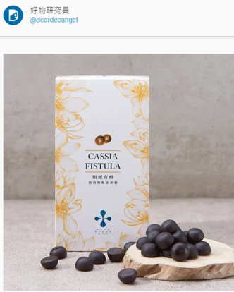

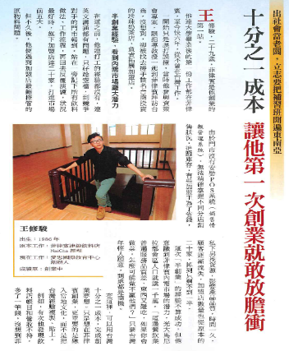






歷屆創業學長姊

Slide 20


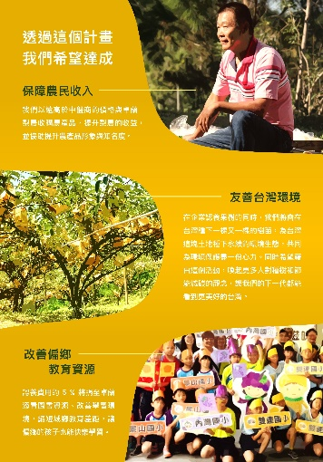
活源行銷 Huo Yuan Marketing
我們
正在募資中
1.Flying V募資啟動
2.樹木捐贈與圖書資源捐贈
3.周邊產品規劃(桌曆、明信片、叉子)
4.企業參訪規劃
2019中原大學學生創業團隊
創發中心2018~2019持續輔導
入圍中原大學創天下社會實踐組
2019→2020
【你‧可以改變未來】
社會實踐組-季軍
輔導商品實作及市場定位
商業計劃書輔導會
6月
競賽經驗
8月
孵化培育
未來規劃
1.企業合作
2.政府接案
3.農產行銷
入圍【你‧可以改變未來】
創新創業競賽初賽
參加weekly day
桌弄分享會
2018.11月
初期
1-3月
能力養成
4月
市場測試
MVP最小可行性商品設計
1.目標族群調查
2.產地深度了解，修正產品
2018→

Slide 21


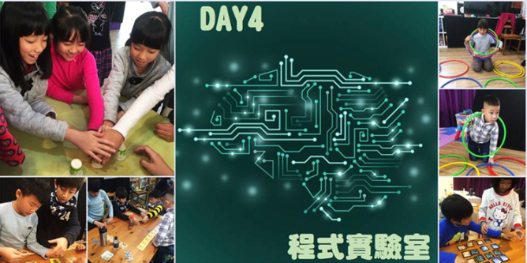
未來人才必備
切中108課綱
2019中原大學學生創業團隊
創發中心2018~2019持續輔導中
參加教育部Ustart
產業加速器暨育成中心開課輔導
輔導創業競賽實戰力
入圍中原大學創天下產業創新組
2019→2020
【你‧可以改變未來】
產業創新組-季軍
輔導商品實作及市場定位
商業計劃書輔導會
6月
競賽經驗
7月
孵化培育
未來規劃
1.合作開課
2.桌遊販售
3.研發教材
入圍【你‧可以改變未來】
創新創業競賽初賽
參加weekly day
桌弄分享會
2018.11月
初期
1-3月
能力養成
4月
市場測試
2018→
遊夥有限公司合作案
已完成APP及紙本桌遊教具

Slide 22


Live GO 來福狗
直播網紅最愛
一秒完成訂單
- 臉書直播電商智慧小幫手
參加教育部Ustart
產業加速器暨育成中心開課輔導
輔導創業競賽實戰力
2019中原大學學生創業團隊
創發中心2018~2019持續輔導中
入圍中原大學創天下智慧科技組
2019→2020
6月
競賽經驗
7月
孵化培育
未來規劃
1.品牌建立
2.產業影響力
【你‧可以改變未來】
智慧科技組-冠軍
測試系統及開放使用者
入圍【你‧可以改變未來】
創新創業競賽初賽
參加weekly day
商業計劃書輔導會
2018.11月
初期
1-3月
能力養成
4月
累積實戰
2018→
4/26第16屆育秀盃
獲得軟體應用類 銀獎

Slide 23

創業夢想家
^{STARTUP}CEO 計畫
連絡人 陳奕慈專員
E-mail：paulachen@cycu.edu.tw
電話：03-2651813
創發官網：http://cyie.cycu.edu.tw/

